Slide 1
Муницинальное бюджетное дошкольное учреждение «Краснокоммунарский детский сад «Стрела», Оренбургская область, Сакмарский район, п. Красный Коммунар Презентация сказки Тема: «Как Мотя научился здороваться» для детей старшего дошкольного возраста
Автор - составитель:
Дьяур Наталья Вячеславовна
инструктор по физической культуре высшей квалификационной категории
МБДОУ «Краснокоммунарский детский сад «Стрела
2020 г.

Slide 2
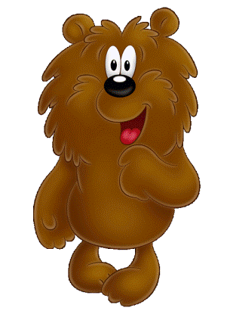
После завтрака медвежонок Мотя вместе с дедушкой Борисом Михайловичем отправились в лес за ягодами. По дороге они горячо обсуждали новости о короновирусе:
- Нужно ягоды кушать, овощи, чтобы иммунитет был крепким, тогда не будет нам страшен никакой вирус, даже «Корона»! – говорил дедушка.
- Сейчас, как наберем полные корзины ягод, и сами наедимся, и родителям передадим!
- Это очень хорошо, что хочешь поделиться, - одобрительно кивнул дедушка.

Slide 3
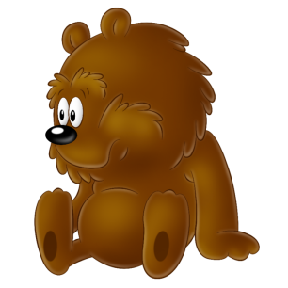
Им навстречу шел сосед, барсук Григорий:
- Здравствуйте, соседи! Куда путь держите?
- Здравствуй, Григорий! – ответил Борис Михайлович и посмотрел на внука. А Мотя, молчал поеживаясь.
- Здравствуй, Мотя! Давно я тебя не видел, большой совсем стал! – обратился Григорий к медвежонку.
Мотя молча, отвернулся в сторону, и насупился.
- Да за ягодами идем, иммунитет укреплять, - дедушка стал заговаривать соседа, чтобы он отвлекся от Моти.
- Ну, всего хорошего вам! – махнул рукой сосед, и пошел дальше.

Slide 4
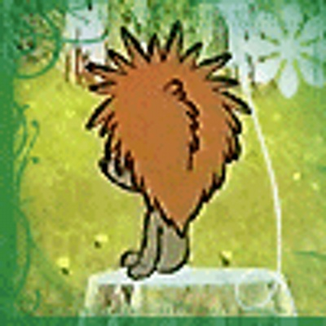
Дедушке было очень неловко за внука, и он рассказал ему одну историю:
- Эта история давно произошла в нашем селе. Жил был ежик Фуфик. Он никогда ни с кем не здоровался, только фырчал себе в усы: «Фу – фик, фу – фик- фуйте», и все думали, что он говорит: «Не буду ни с кем здороваться». А мы все знаем, что когда здороваются, то желают друг другу здоровье. Никто ему здоровья не желал, никто с ним не здоровался. Вскоре ослаб наш ежик, заболела у него спинка, ножки, стал плохо видеть. Ходит он с палочкой и фырчит: «Фу – фик, фу – фик - фуйте».

Slide 5
Ну, думает ежик, так и совсем слечь можно. Пошел он к зубному врачу и вставил выпавший передний зуб. Улыбнулся он стоматологу и четко сказал: «Фдравстфуйте!», еще раз подумал и произнес еще яснее: «Здравствуйте!». С тех пор нашего ежика не узнать: ходит без палочки, улыбается, со всеми здоровается.

Slide 6
До леса Мотя шел, молча. Он представлял бедного ежика, который хотел и не мог здороваться. А он, Мотя может, все зубы на месте, все в порядке, но ему, почему - то очень трудно сказать слово: «Здравствуйте». И вспомнил слова дедушки: «Первый шаг он всегда самый трудный, но его нужно преодолеть. Иначе ты никогда не увидишь счастье для всех».
Первый раз Мотя поздоровался очень тихо, со стеснением, почти не слышно, затем, громче и увереннее. А теперь он всем приветственно машет рукой, чтобы его увидели даже издалека и с улыбкой произносит: «Здравствуйте!».

Slide 7
Источник:
Международный сайт авторских сказок «Сказка +» [Электронный ресурс]. Дьяур Н.В. – публикация сказки «Как Мотя научился здороваться» 13.07.2020, режим доступа: https://skazkaplus.ru/russkiye-skazki/kak-motya-nauchilsya-zdorovatsya
Картинки: Трям, здравствуйте. Обсуждение на LiveInternet – Российский liveinternet.ru, ссылка: https://www.liveinternet.ru/users/ytenoc75/post323572849/
Картинка барсука – ForumSmile.ru © 2011-2020, ссылка:
http://forumsmile.ru/pic11234.html

